Slide 1

Documentação de Software com Git Wikis
Um Guia Prático
ELISABETE OLIVEIRA

Slide 2
SUMÁRIO
1. Introdução…………………….…............3
2. O que é Git e GitHub?…………...........5
3. Criando e Usando Git Wikis…...….......7
4. Boas Práticas de Documentação….12
5. Exemplos Práticos…………………..….14
6. Conclusão………………………….……17
7. Sobre Criador e Criatura……………..19

Slide 3
01
Introdução

Slide 4

Introdução
A documentação de software é crucial para a manutenção, colaboração e uso eficaz de um projeto.
Este guia prático ensina como usar Git Wikis para criar e manter a documentação de seu software
Sumário
3

Slide 5
02
O que é Git e GitHub?

Slide 6
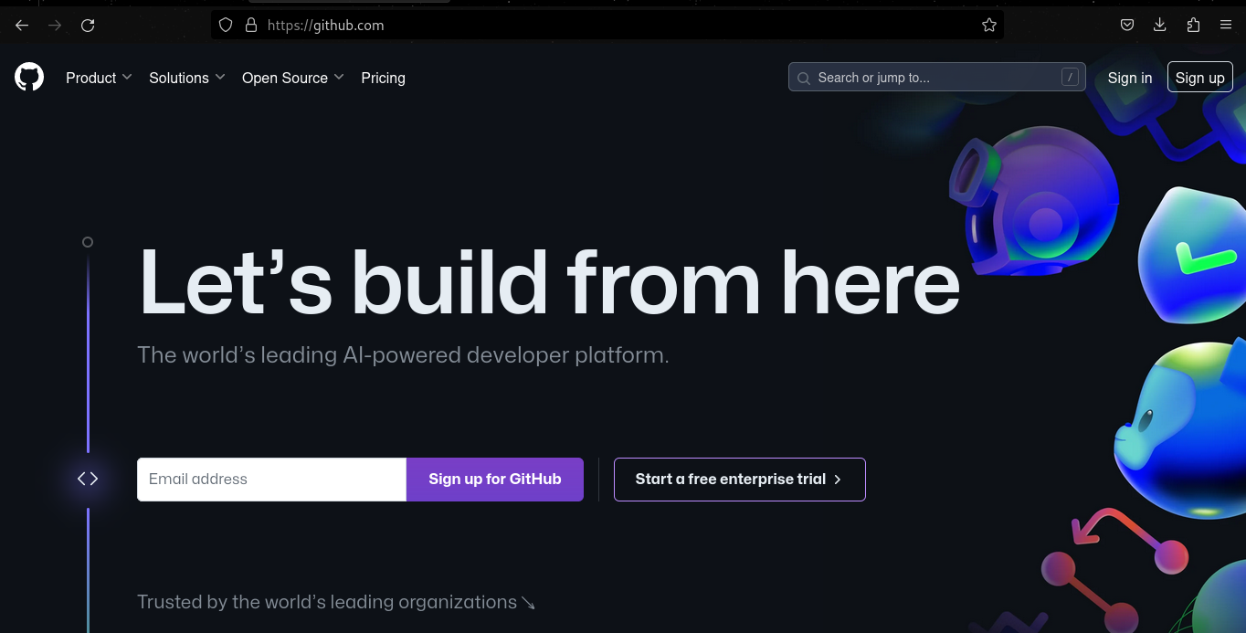
O que é Git e GitHub?
Git: Sistema de controle de versão distribuído que permite acompanhar mudanças no código ao longo do tempo.
GitHub: Plataforma de hospedagem de código que utiliza Git, permitindo colaboração, revisão de código e hospedagem de Wikis para documentação.
Página inicial do site da plataforma GitHub
Sumário
5

Slide 7
03
Criando e Usando Git Wikis

Slide 8
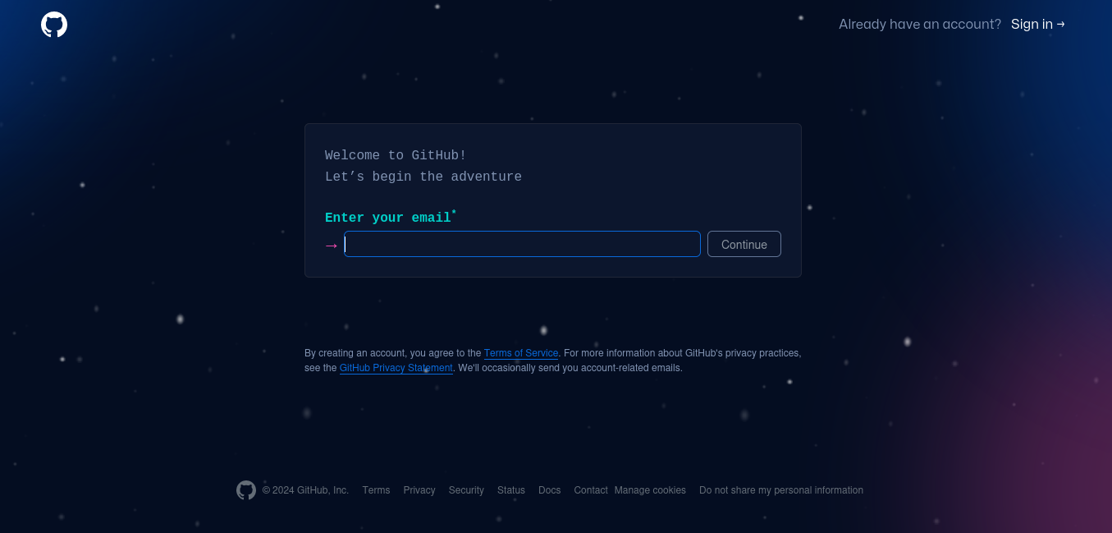
Criando e Usando Git Wikis
Passo a Passo:
1. Criação de Conta no GitHub:
    Acesse GitHub e crie uma conta.
Página para criação de conta
Sumário
7

Slide 9
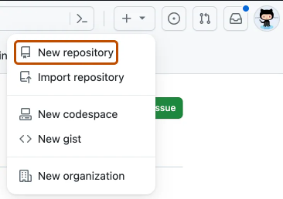
Criando e Usando Git Wikis
Passo a Passo:
2. Criação de Repositório:
    No GitHub, clique em "New Repository".
    Dê um nome ao repositório e clique em "Create repository"..
Página para criação de repositório
Sumário
8

Slide 10

Criando e Usando Git Wikis
Passo a Passo:
3. Acessando o Wiki:
    No repositório, clique na aba "Wiki".
    Clique em "Create the first page" para iniciar seu Wiki.
Página principal do repositório
Sumário
9

Slide 11
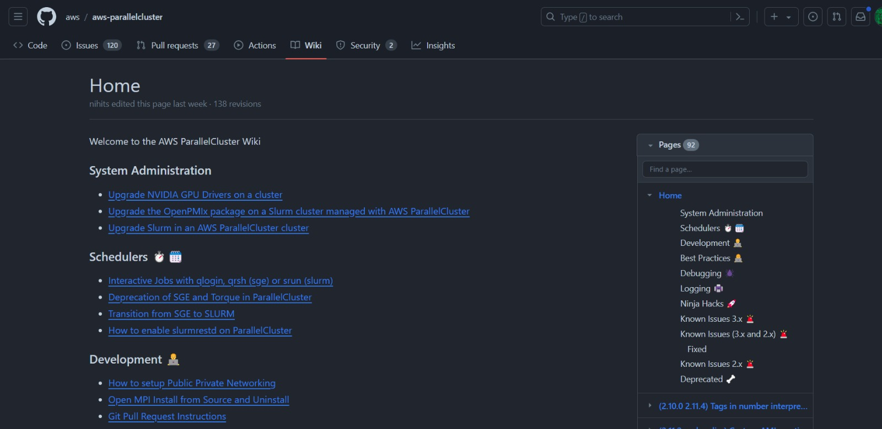
Criando e Usando Git Wikis
Passo a Passo:
4. Estruturando o Wiki:
    Crie páginas organizadas por tópicos.
    Use links internos para facilitar a navegação.
    Exemplo de link interno: [Nome da Página](Nome-da-Página).
Página da wiki do AWS ParallelCluster
Sumário
10

Slide 12
04
Boas Práticas de Documentação

Slide 13
Boas Práticas de Documentação
Clareza e Objetividade:
Escreva de forma clara e direta.
Evite jargões técnicos excessivos.
Organização Lógica:
Estruture o conteúdo de forma que seja fácil de seguir.
Use títulos e subtítulos para dividir seções.
Atualização Contínua:
Revise e atualize a documentação regularmente.
Mantenha a documentação sincronizada com as mudanças no projeto.
Sumário
12

Slide 14
05
Exemplos Práticos

Slide 15
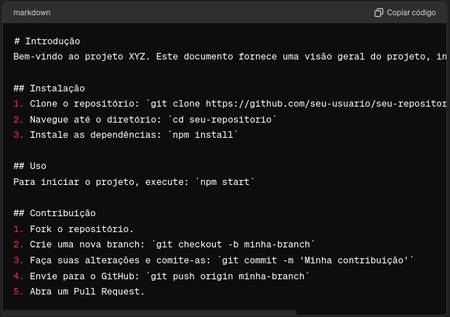
Exemplos Práticos
Exemplo de Página de Documentação:
Modelo de markdown de documentação proposto pela ChatGPT
Sumário
14

Slide 16
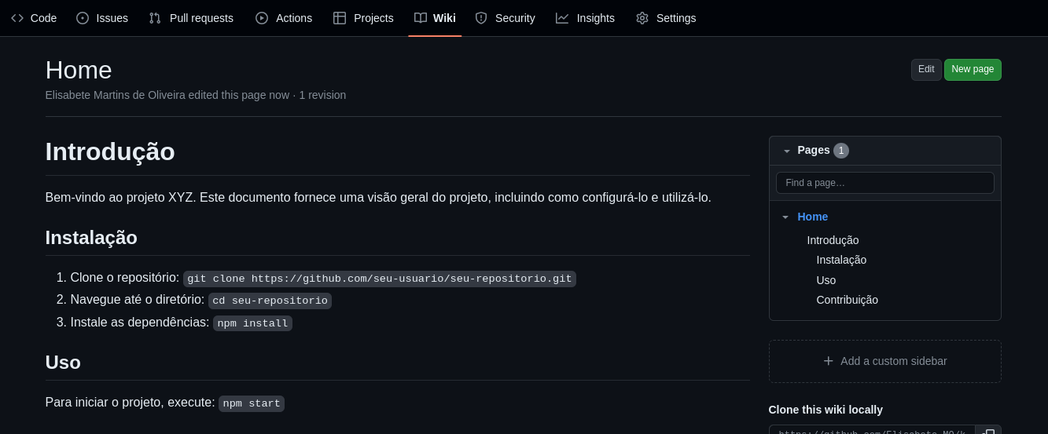
Exemplos Práticos
Exemplo de Página de Documentação:
Modelo de página de documentação exibido pelo GitHub Wiki
Sumário
15

Slide 17
06
Conclusão

Slide 18
Conclusão
Usar Git Wikis para documentação de software facilita a colaboração e mantém as informações centralizadas e acessíveis. Siga as boas práticas para garantir que sua documentação seja útil e fácil de manter.
Sumário
17

Slide 19
07
Sobre Criador e Criatura

Slide 20

Sobre Criador e Criatura
Primeiramente, muito obrigada por ler até aqui.
Sobre a criatura:
Esse Ebook foi gerado com fins didáticos - como exercício do BootCamp “Fundamentos de IA para Devs” oferecido pela DIO e Santander -, por IA, diagramado e revisado por uma humana (ou não )
Sobre a criadora:
Pretensa Web Full-Stack Developer recentemente formada pela Trybe e em diversos BootCamps
Qualquer erro ou proposta de melhoria não hesitem em entrar em contato comigo.
Sumário
17

